Slide 1

Тема: «Разработка онлайновой информационно-справочной системы для фитнес центров»
Курсовая работа
Предмет: Веб-системы и технологии
Специальность: Информационные технологии
Группа: 680.22
Студент: Садыгова Марьям
Руководитель: асс. Халилов М.Э.
Зав. Кафедрой: доц. Рагимова Н.А.

Slide 2

План
Архитектура веб-системы
Технология веб-разработки
Веб-безопасность
Описание предметной области
Создание окружения для проекта
Верстка html-страницы
Создание стилей CSS
Программирование скриптов

Slide 3

Архитектура веб-системы
Архитектура веб-системы – это ее структура и организация, которые определяют, как она работает и как взаимодействует с пользователем и другими системами. Она включает в себя несколько компонентов, которые совместно обеспечивают работоспособность системы. Для хранения данных веб-система использует базу данных, которая содержит информацию, которая нужна для работы системы. База данных может быть локальной или удаленной, в зависимости от конкретной реализации системы.

Slide 4

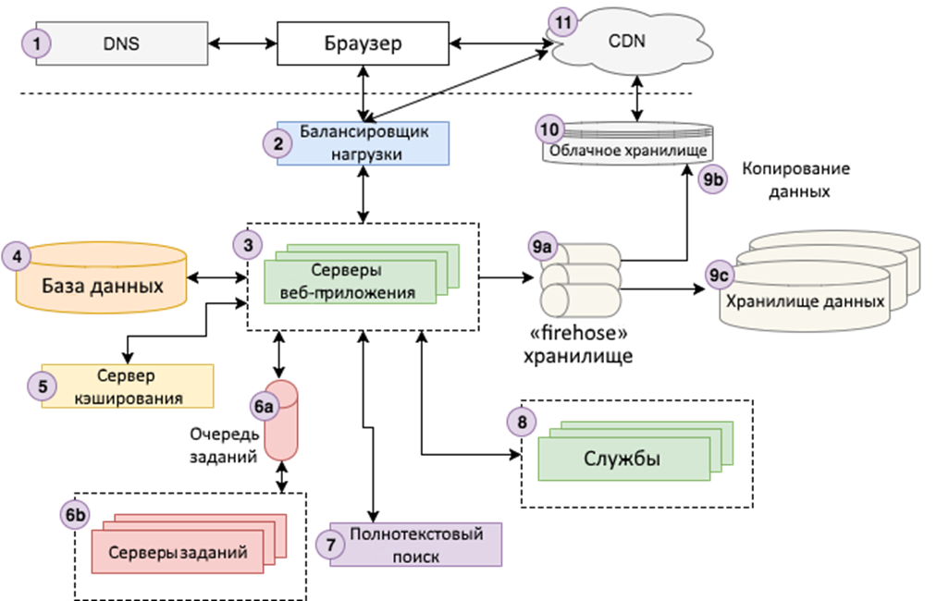
Архитектура веб-системы - это организация и взаимодействие ее компонентов, включая клиентскую и серверную части, базу данных и другие интегрированные сервисы, с целью обеспечения высокой производительности, масштабируемости и безопасности при работе с интернет-ресурсами. Она может быть построена на различных архитектурных паттернах, таких как клиент-сервер, микросервисы, RESTful API и т.д.

Slide 5

Технологии веб-разработки
Технологии веб-разработки - это совокупность инструментов и методов, которые используются для создания и поддержки веб-сайтов и веб-приложений. Ниже перечислены некоторые из наиболее распространенных технологий веб-разработки:
HTML
CSS
JavaScript
PHP
MySQL
AJAX
Bootstrap
React
Node.js
Angular

Slide 6

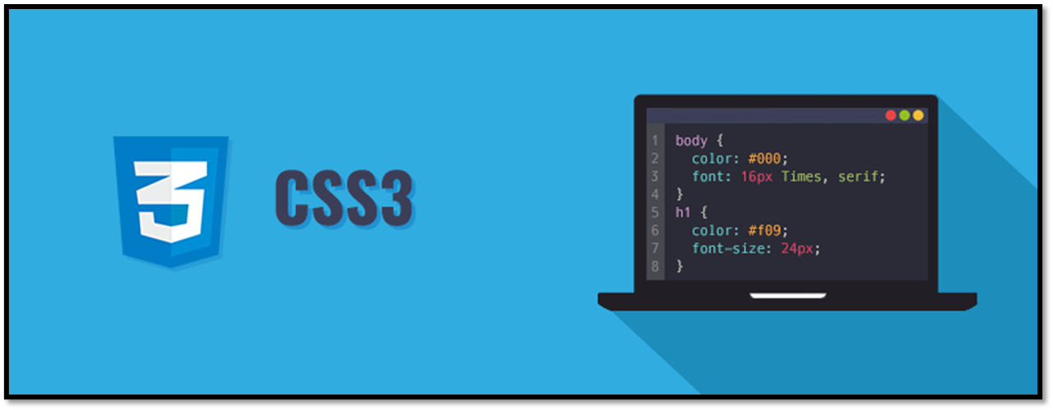
HTML (HyperText Markup Language)
язык разметки, используемый для создания веб-страниц
CSS (Cascading Style Sheets)
язык стилей, который позволяет определить внешний вид веб-страницы

Slide 7
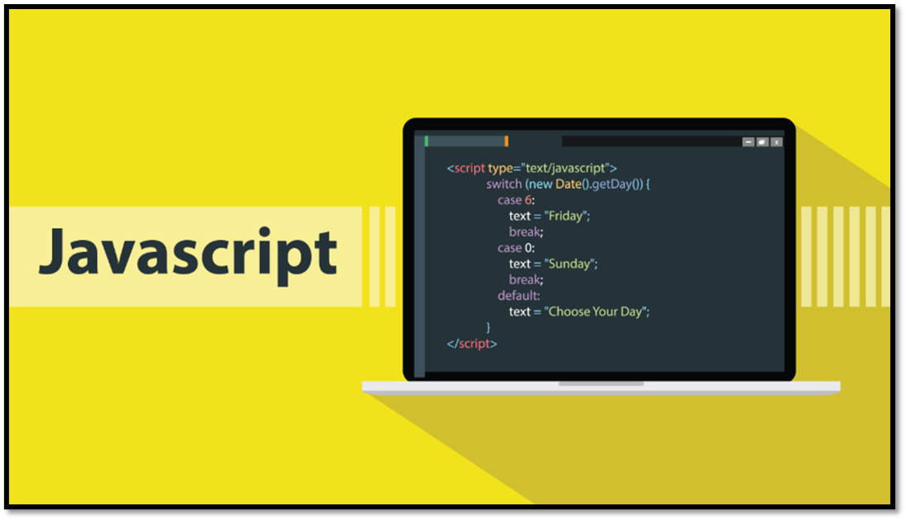
JS (JavaScript)
язык программирования, который используется для создания интерактивных элементов на веб-страницах
JavaScript является языком скриптов, то есть он выполняется на стороне клиента (в браузере) и используется для создания динамических веб-страниц. Он позволяет обрабатывать события, взаимодействовать с пользователем, создавать анимацию, изменять содержимое страницы без перезагрузки и многое другое.

Slide 8

Веб-безопасность
Веб-приложения, как и любые другие, можно «взломать». Если в приложении есть место, куда можно ввести текст, загрузить изображение, передать какую-то информацию, злоумышленники могут использовать это место для атаки. Уязвимостей у веб-приложений много:
Click Jacking
Cross Site Scripting, XSS
SQL-Injection
Stored XSS
Key Logger
Cross-Site Request Forgery, CSRF
Denial of Service, DoS
Slowloris
Data-bombs
Man in the Middle

Slide 9
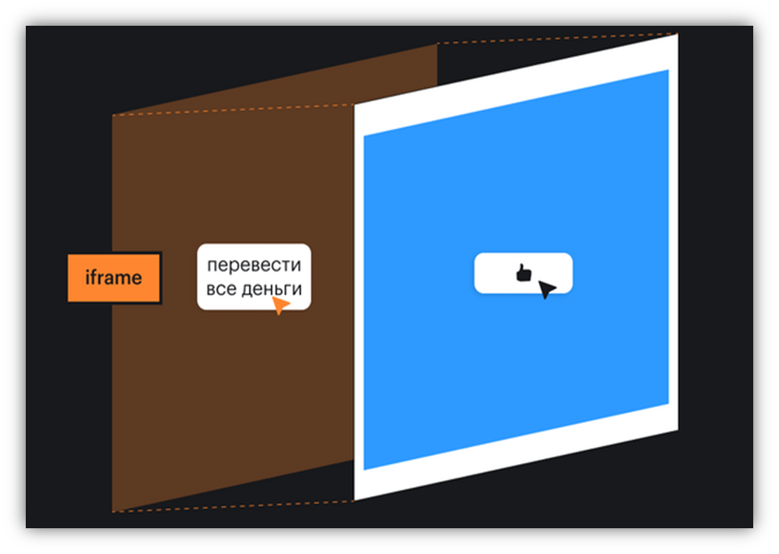
Click Jacking
Представьте, что вы разрабатываете соцсеть. Для регистрации вы просите пользователей указывать номер телефона и имя — персональные данные. Если вашей соцсетью пользуется 10 тысяч человек, значит в ваших базах хранится 10 тысяч имён с телефонными номерами. Допустим, злоумышленники хотят получить доступы к этим номерам. Они могут сделать следующее:
Использование прозрачного <iframe> и привлечение жертвы на клик
Создать вредоносную страницу с каким-то интерактивным элементом, например, мемом с брендированной кнопкой «Нравится» под ним;

Slide 10
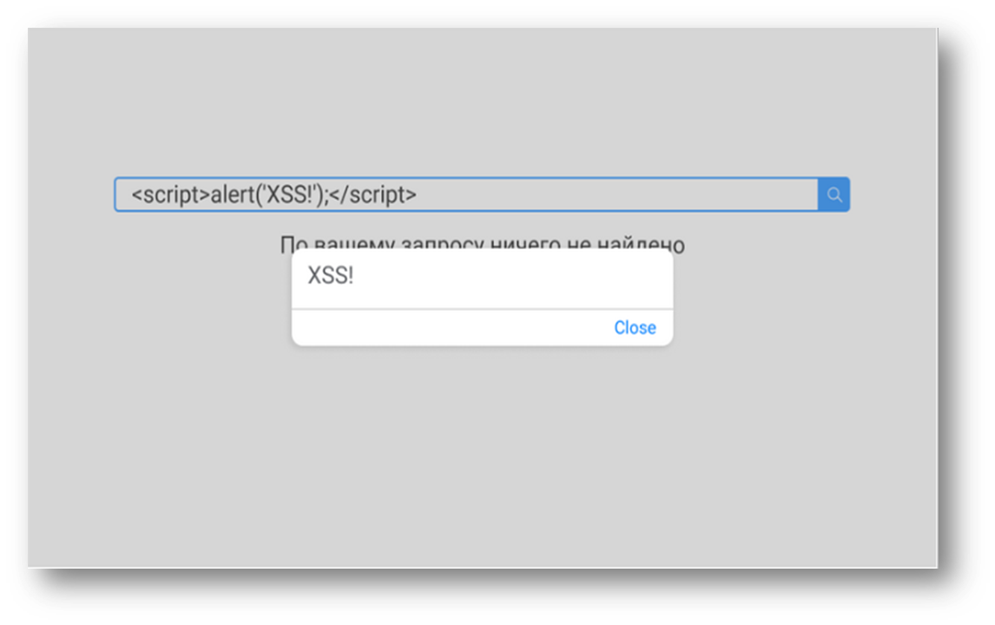
XSS
XSS — это внедрение вредоносного кода на страницы атакуемого сервиса . Продолжим пример с нашей слабозащищённой соцсетью. Допустим, она предлагает поиск по твитам пользователей.
Злоумышленник вводит <script>alert('XSS!');</script> в поле поиска;
Switter перебрасывает его на страницу поиска: http://switter.com/search?q=<script>alert('XSS!');</script>, где под полем должна быть поисковая выдача.

Slide 11

Описание предметной области
Создание онлайн-платформы для фитнеса - это значимый проект, направленный на создание удобного и эффективного сайта для знакомства с услугами и самим фитнес-комплексом. В рамках проекта планируется использование HTML, SCSS и чистого JavaScript для разработки веб-системы, которая позволит пользователям внимательно изучить все имеющиеся предложения и выбрать наиболее подходящие для себя.

Slide 12
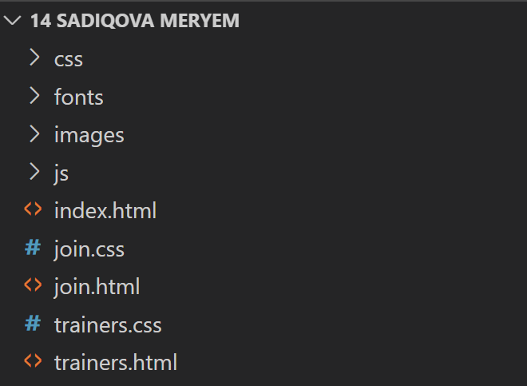
Создание окружения для проекта
На сайте создадим в корне проекта файл и назовем его “index.html”, это и будет главной страницей. После этого создаем папки “js” и “css”. И в каждой из этих папок файлы “main.js” и “style.css” соответственно. Так же нам понадобится создать папку “images”, в котором будут фотографии всех тренеров. Потом создаем файл с названием “join.html” и “trainers.html” и для них файлы стилей “join.css” и “trainers.css”.

Slide 13
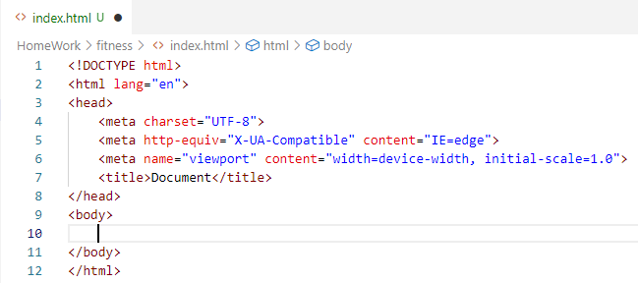
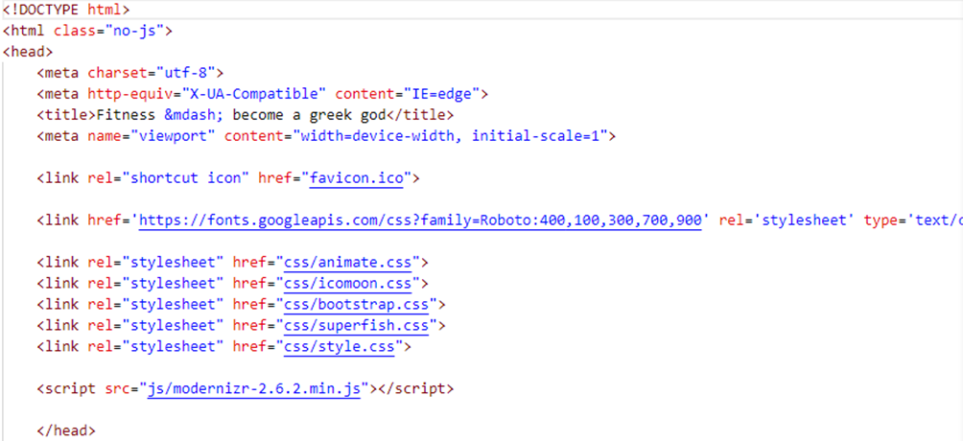
Верстка HTML-страницы
Открываем ранее созданный “index.html” и вставляем стандартный HTML5 код с помощью знака «!»
Далее подключаем все необходимое к странице

Slide 14

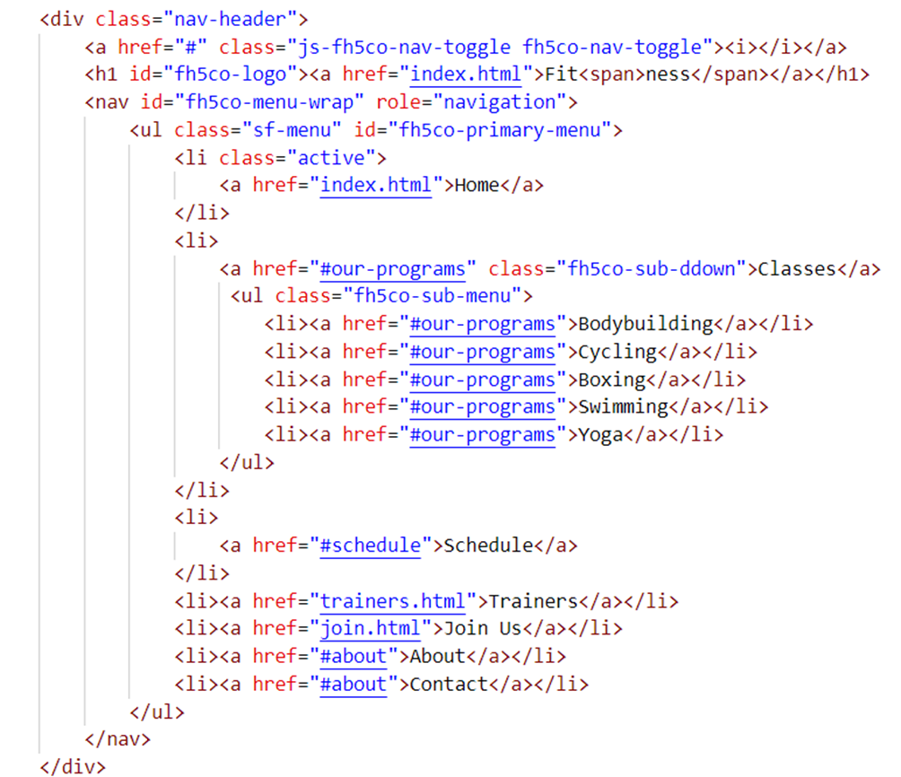

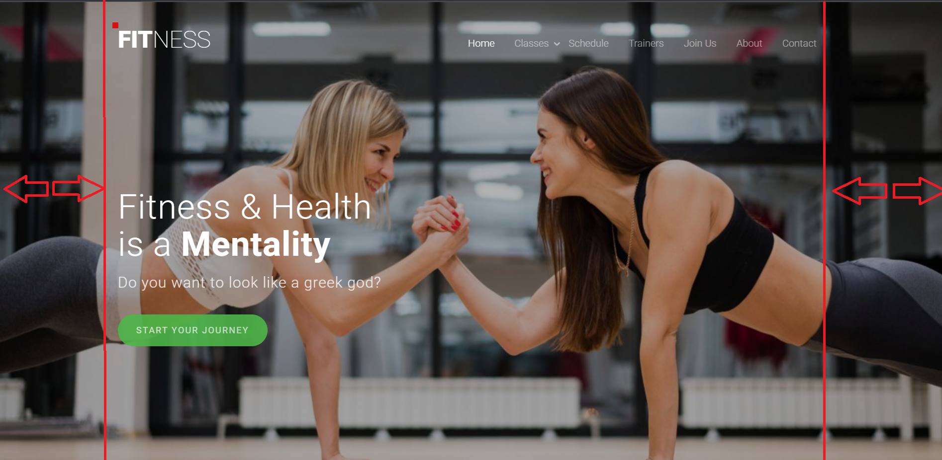
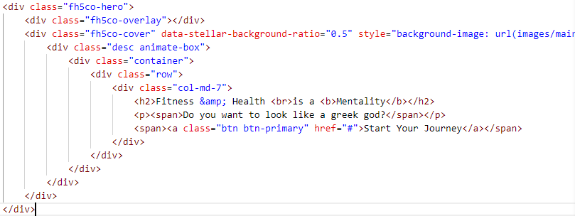


Slide 15
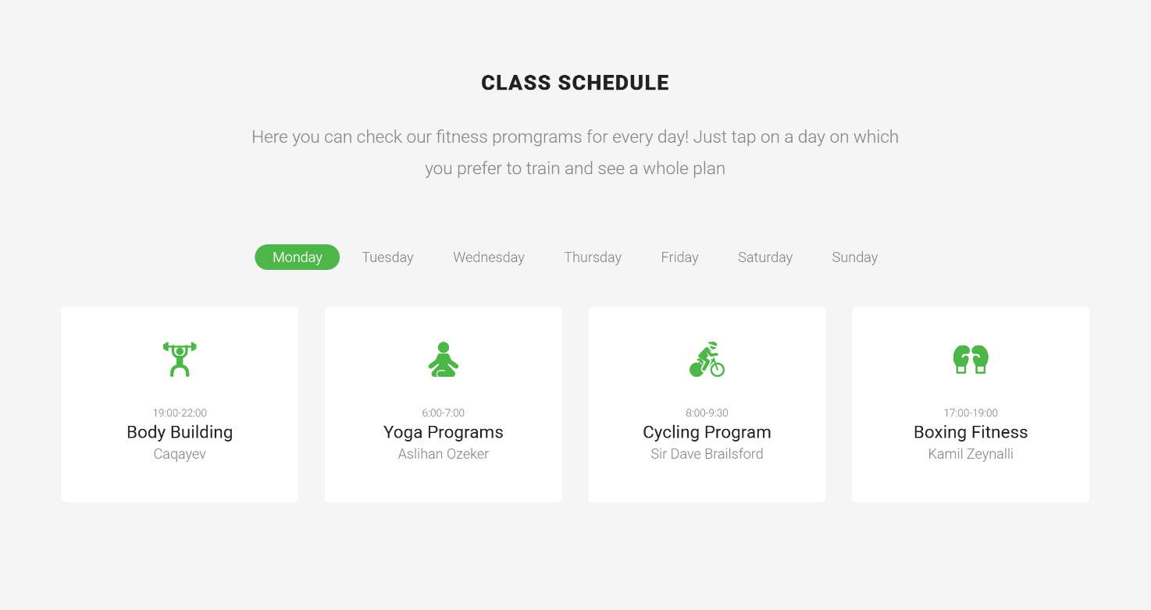
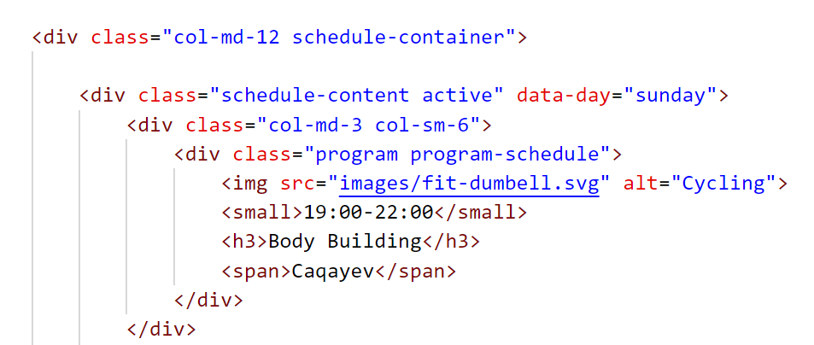
Секция с расписанием

Slide 16
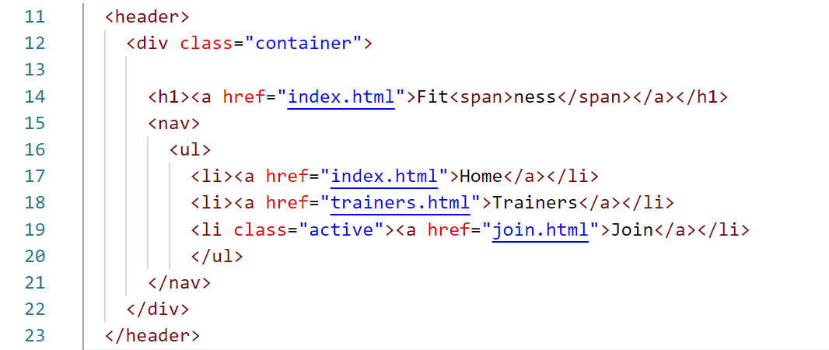
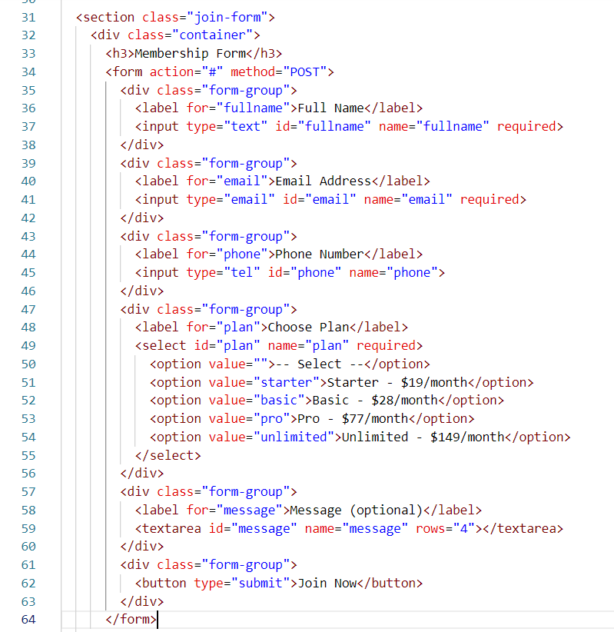
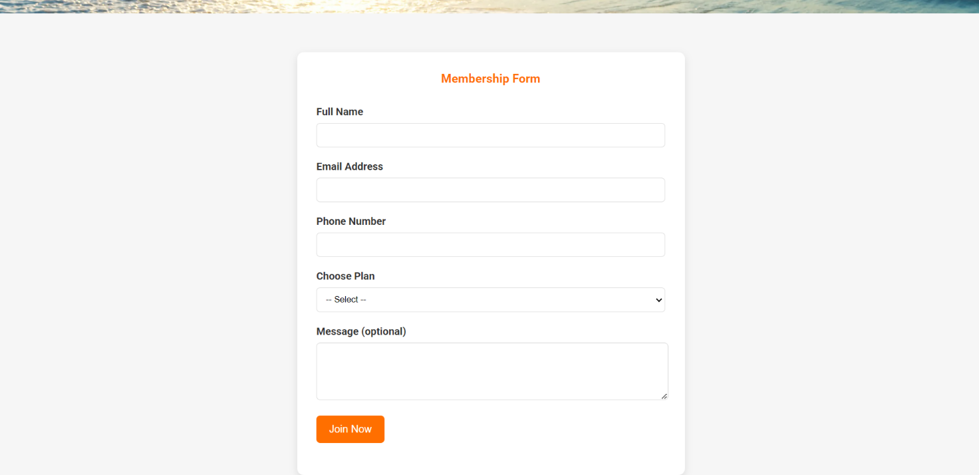

Slide 17

Создание стилей CSS
Использование фреймворков CSS отлично облегчает нам работу, ибо имеются классы, с готовыми стилями. Чего нет, или что нужно видоизменить, мы писать писать в файле наших стилей
«style.css», в котором в самом начале
также подключим шрифты и другие стили
@font-face {
font-family: "icomoon";
src: url("../fonts/icomoon/icomoon.eot?srf3rx");
src: url("../fonts/icomoon/icomoon.eot?srf3rx#iefix")
format("embedded-opentype"),
url("../fonts/icomoon/icomoon.ttf?srf3rx") format("truetype"),
url("../fonts/icomoon/icomoon.woff?srf3rx") format("woff"),
url("../fonts/icomoon/icomoon.svg?srf3rx#icomoon") format("svg");
font-weight: normal;
font-style: normal;
}

Slide 18
body {
font-family: "Roboto", Arial, sans-serif;
line-height: 1.8;
font-size: 16px;
background: #fff;
color: #848484;
font-weight: 300;
overflow-x: hidden;
}
a:hover {
text-decoration: none !important;
color: #4cb648 !important;
}
@media screen and (max-width: 768px) {
.fh5co-cover,
.fh5co-hero {
height: 700px;
}
}
@keyframes fadeInUp {
from {
opacity: 0;
-webkit-transform: translate3d(0, 50px, 0);
transform: translate3d(0, 50px, 0);
}
to {
opacity: 1;
-webkit-transform: none;
transform: none;
}
}

Slide 19
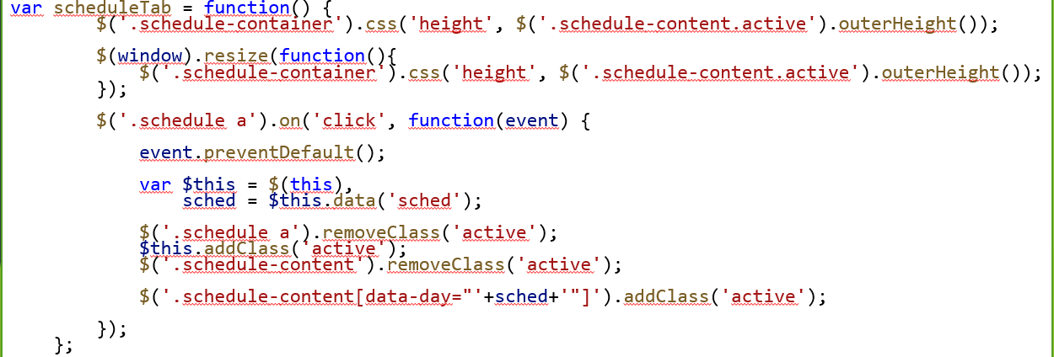
Программирование скриптов
Скрипт для переключения между днями недели и проверки расписания:

Slide 20
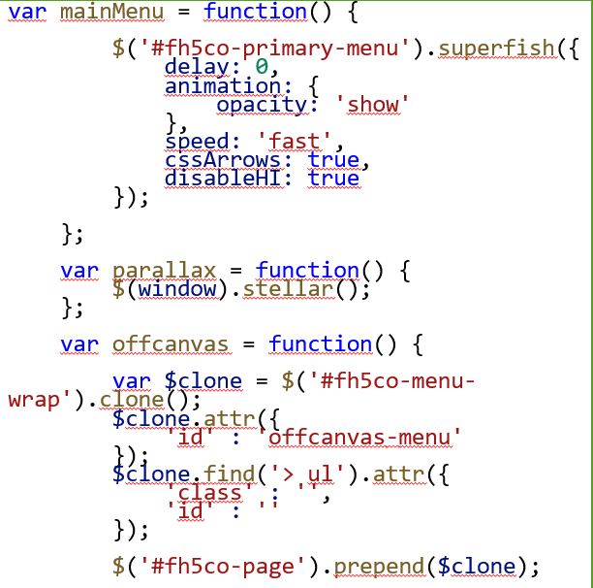
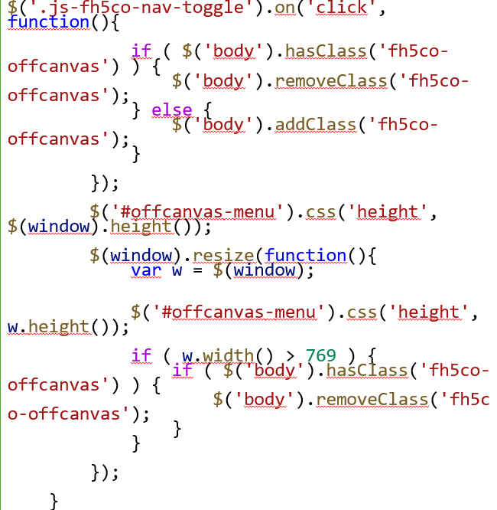
Скрипт анимаций

Slide 21
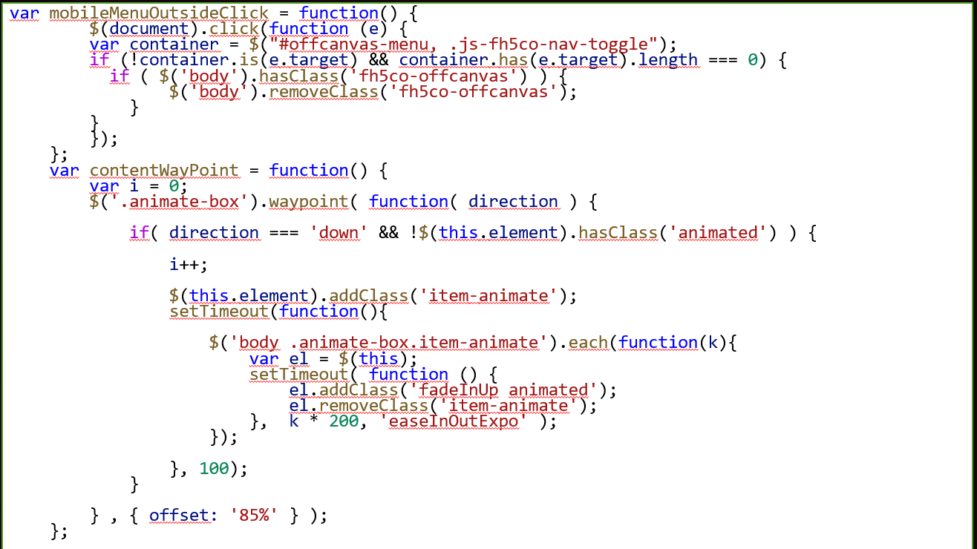

Slide 22


РЕЗУЛЬТАТ

Slide 23
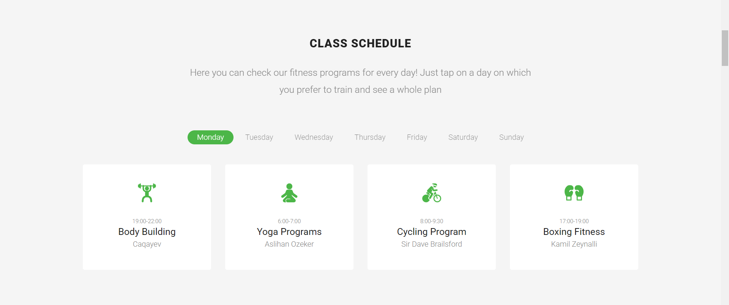


Slide 24

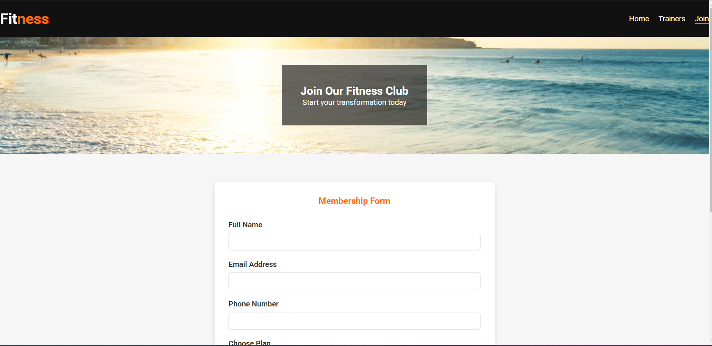
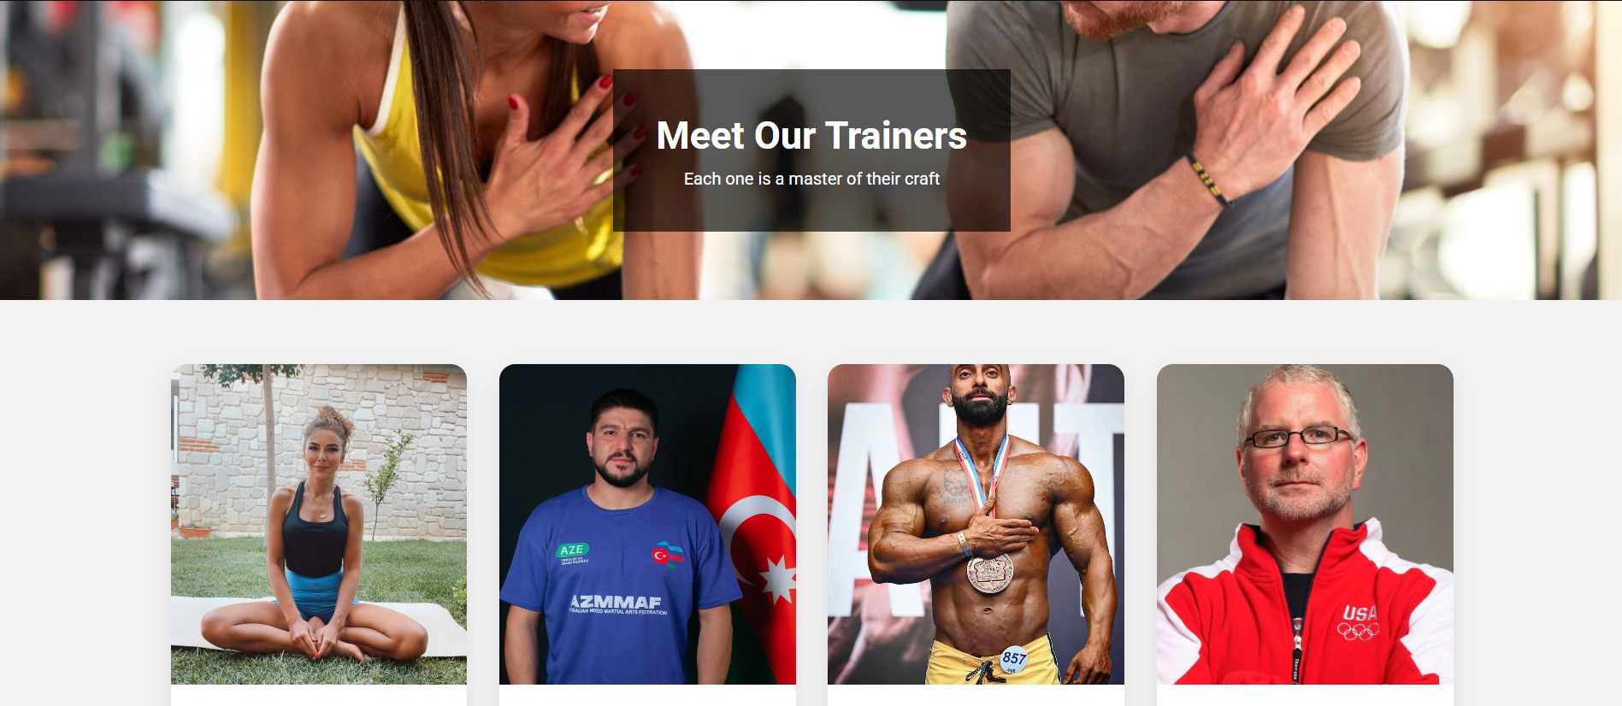

Slide 25

Источники
https://doka.guide/js/web-security
https://developer.mozilla.org/ru/docs/Web
https://www.w3schools.com/
https://www.schoolsw3.com/

Slide 26
Спасибо за внимание

